Slide 1
App Sillex
Presentado por: Gonzalo Araujo Imitola
ADSO - 3

Slide 2

LOGO
HEX : #cfe5ff
RGB : 207, 229, 255
HSL : 212, 100%, 90%

Slide 3
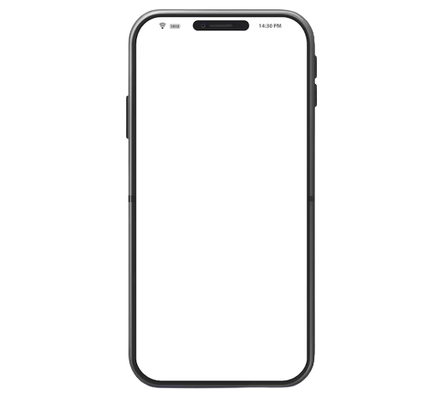
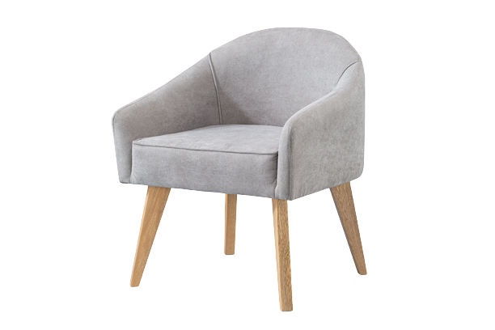
HEX : #ede7dd
RGB : 237, 231, 221
HSL : 37, 30%, 89%
LOGIN DE LA APP
El cliente o la persona que esté utilizando la app tiene tres opciones de antemano, estas opciones son las de explorar que lo redirige a otra pestaña donde ve los artículos, en este caso las sillas disponibles, la segunda opción será la de registrarse, donde la persona se registra, por ultima la opción de loguearse, donde la persona coloca los datos e inicia sesión, y es redirigido a la página principal donde están los artículos
Sillex
Sillas elegantes
¡Bienvenido!
Explorar
HEX : #7fa9cb
RGB : 127, 169, 203
HSL : 206, 42%, 64%
Registro
Iniciar Sesión
Términos y condiciones
HEX : #00b1f1
RGB : 0, 177, 241
HSL : 195, 100%, 47%

Slide 4
REGISTRO
< Registro
Omitir
Nombre*
Este es un breve ejemplo de cómo sería el apartado de registro, donde pide varios datos de la persona para confirmar su identidad.
El botón al darle clic hace la validación y si todo está correcto, aparece una alerta, para informar que el ¡registro fue exitoso!.
Por último, regresas a la parte de iniciar sesión para entrar con cuenta o solo darle clic en explorar.
Correo*
Contraseña*
Confirmar contraseña*
Género*
Ciudad*
Fecha de nacimiento*
Finalizar

Slide 5
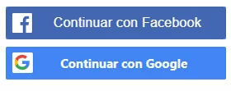
HEX : #00b1f1
RGB : 0, 177, 241
HSL : 195, 100%, 47%
INICIO DE SESIÓN
< Inicia sesión
En esta parte la persona que hace uso de la app coloca los datos para iniciar sesión, si los datos son válidos lo redirige a la pestaña principal, en caso contrario, mostrara una alerta donde muestre el siguiente mensaje “datos inválidos” o en caso de que la contraseña es incorrecta “¡contraseña incorrecta!”.
En caso de que quiera iniciar sesión con “Facebook” o “Google”, el registro se hará automáticamente y será redirigido a la parte principal de los artículos.
Correo*
Escribe tu correo_____________
HEX : #7e7e7f
RGB : 126, 126, 127
HSL : 240, 0%, 49%
Contraseña*
Escribe tu contraseña_________
Iniciar sesión
Si continuas, aceptas los Términos de servicio y la Política de privacidad de Alquiler de Sillas.
¿Haz olvidado tu contraseña?

Slide 6

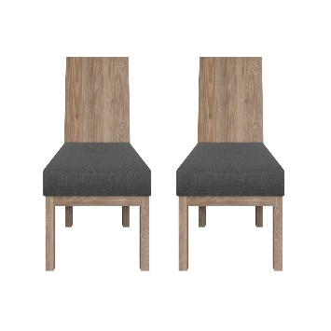
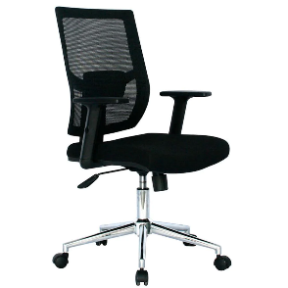

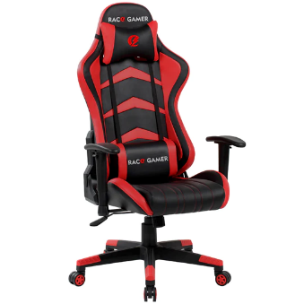



MENU PRINCIPAL
Sillex
Artículos
En este apartado se muestra los tipos de sillas que se encuentran disponibles, también puede dirigirse a su perfil o al carrito donde va agregando cada artículo que selecciona para comprar, también puede buscar un artículo en específico en la parte superior derecha, donde se encuentra el icono de la lupa.
En este momento nos encontramos en el inicio como se refleja en el ejemplo.
Sillas de comedor
Sillas de oficina
Sillas de evento
Sillas gamers

Slide 7
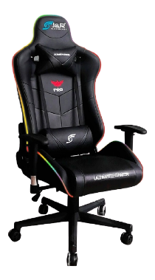

MUESTRA DE LOS ARTÍCULOS QUE ESCOGISTE
Sillex
Artículos:
Sillas Gamers
En este apartado se muestra toda la variedad de sillas que escogiste, en este caso las sillas gamers como ejemplo, así sería igual en los otros artículos, se muestra el precio el nombre y tiene un botón con el icono de un carrito que al darle clic lo redirigirá a otra pestaña donde, el usuario colocara los datos para hacer la compra.
Sillas gamers
$ 399,990
Sillas gamers
$ 649,990
HEX : #0165db
RGB : 1, 101, 219
HSL : 212, 99%, 43%

Slide 8

SECCIÓN DONDE SE PAGA EL PRODUCTO SELECIONADO
Sillex
En esta parte solo muestra el producto que escogió, sus datos, el precio y el botón de pagar que te redirige para hacer el proceso de pago.
En caso tal de que el cliente no finalice la compra se le notificara un mensaje, ya sea por correo o por otro medio, con el porque no finalizo el pago, se le sugerirá que explique el porque, sin no se recibe ninguna respuesta por parte del cliente, un asesor llamara para revisar el pedido y ver si se continua con el proceso o se cancela, dependiendo de la respuesta del cliente.
Sillas gamers
Total: $ 399,990 COP
Pagar

Slide 9


PROCESO DE PAGO
El usuario selecciona el método de pago y rellena los campos que se le especifiquen con la información de su banco.
Se muestra un breve ejemplo si escoge pagar con tarjeta.
Después que ya se haya realizado el pago se le mantendrá informado al cliente, de él envió del producto por el cual pago, por ejemplo, los días en que llegara o cómo va el proceso del envió, si tuvo retrasos o todo sigue normal, etc.
Sillex
Sillex
Datos de pago
Método de pago
Nombre del titular
Tarjeta de crédito
Número de tarjeta
Paypal
Fecha de expiración
Mes
Año
PSE
Código de seguridad
Tres dígitos
Este sería el ejemplo básico para el formulario de pago.

Slide 10


HEX : #0a5bc7
RGB : 10, 91, 199
HSL : 214, 90%, 40%
PERFIL DE USUARIO
< Hola, Gonzalo
En el perfil de usuario el cliente tendrá la opción de editar su información, eliminar su cuenta o cerrar sesión.
Al darle clic en “Editar perfil” será redirigido a un breve formulario donde podrá actualizar solo los datos que estén disponibles, ya que unos tienes restricciones por seguridad de identidad.
El botón cerrar sesión al darle clic solo cerra la sesión abierta del cliente y lo redirigirá a la parte donde puedes regístrate o iniciar sesión.
Donde dice “Eliminar cuenta podrás” podrás eliminar la cuenta permanente, pero antes te saldrá un mensaje para confirmar que realmente quieres eliminar la cuenta.
Editar perfil
Términos y condiciones
Preguntas frecuentes
Contáctanos
Ofertas vigentes
Cerrar sesión
Eliminar cuenta

Slide 11

EDITAR PERFIL
< Editar perfil
Hola, Gonzalo
¿Qué tal tu día?
En este apartado aparecerá un formulario con los datos que puedes y los que no puedes actualizar, cuando se hayan hecho los cambios pertinentes, al darle clic en actualizar, se actualizarán los datos siempre y cuando los campos estén diligenciados correctamente.
También está la opción de cambiar la contraseña, que al darle clic serás redirigido a un formulario para cambiar la contraseña.
Cambiar contraseña
Nombre
Gonzalo Araujo_____________
Genero
Masculino_________________
Fecha de nacimiento
dd/mm/yyyy_______________
Tipo de documento
CC_______________________
Numero de documento
Identificación______________
Ciudad
Escribe tu ciudad___________
Actualizar

Slide 12
CAMBIAR CONTRASEÑA
< Cambiar contraseña
Hola, Gonzalo
¿Qué tal tu día?
Para cambiar la contraseña, se hace lo siguiente, se pone la contraseña nueva, se confirma y luego el sistema mostrara un mensaje diciendo que llegara un correo con un código, se confirma el código, si todo esta correcto se actualizara o cambiara la contraseña.
Correo
XXXXXX@gmail.com________
Contraseña nueva*
Escribe una contraseña______
Confirma la contraseña*
Confirma contraseña________
Actualizar

Slide 13
MUCHAS GRACIAS

